Slide 1
Effekter och nyttor Status i programmet Första linjens digitala vård Öppen demo 3 december 2021

Slide 2
Effektmål och nyttor för programmet Första linjens digitala vård
Kristina Stensson Ljungdahl, programledare kristina.stenssonljungdahl@inera.se
2021-12-03

Slide 3
Bakgrund: Målbild för första linjens vård

Slide 4
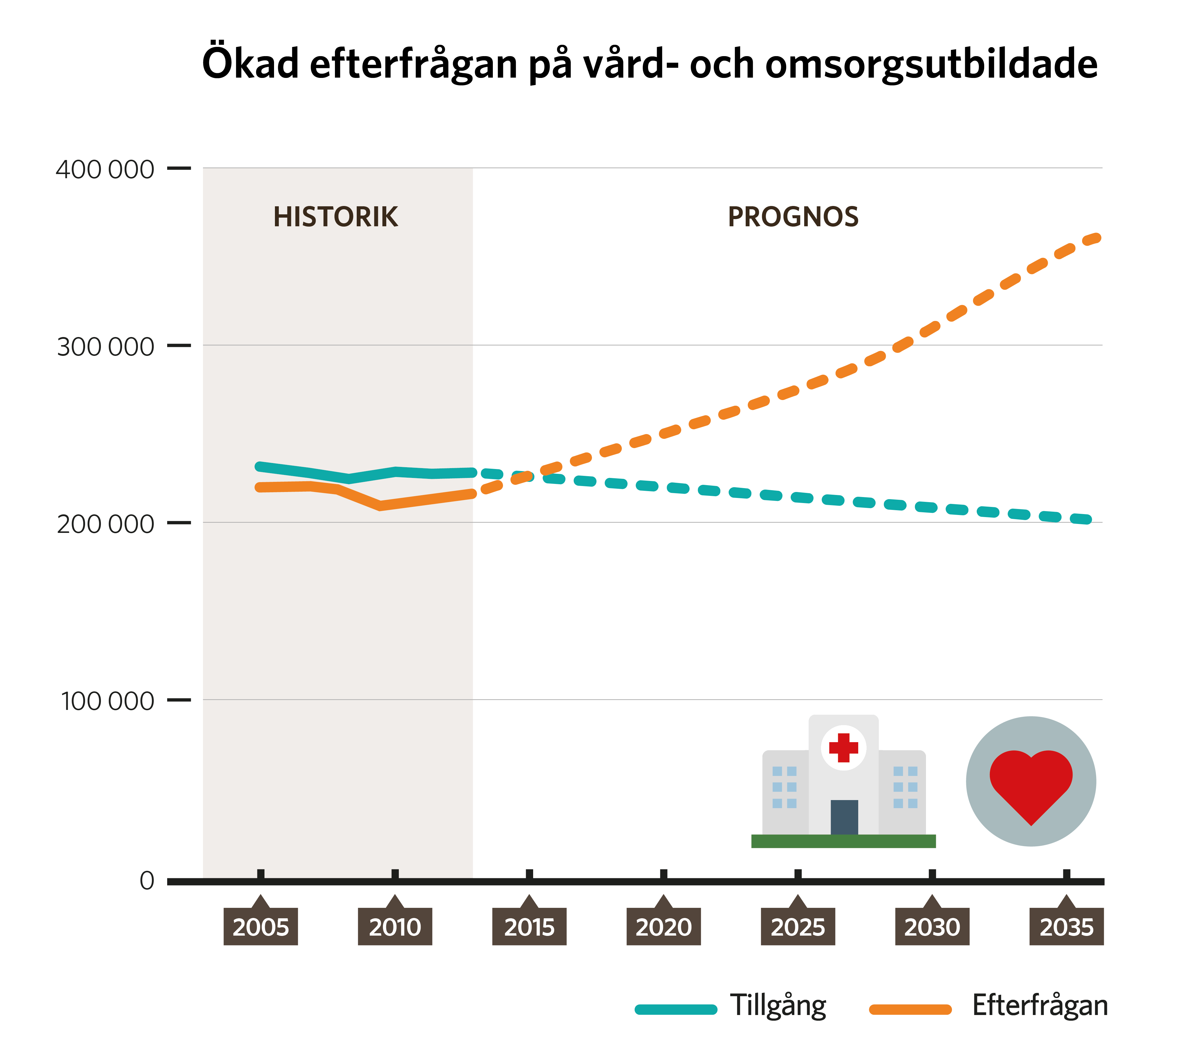
Många utmaningar inom vård och omsorg
Trender:
Invånare förväntar sig snabba svar, självservicetjänster och moderna verktyg
Tillgången till utbildad vårdpersonal beräknas minska
Snabb utveckling av ny teknik och nya kanaler
Notes:
En ökad grad av digitalisering och även automatisering behövs för att möta framtidens utmaningar inom vård och omsorg när det gäller gapet mellan behovet hos en åldrande befolkning och personalresurser. Statistik från Statistiska Centralbyrån 2017. En växande befolkning och allt fler äldre gör att bristen på utbildade inom vård och omsorg kan komma att bli stor. Det gäller särskilt de som har gymnasiekompetens på området. Enligt SCB:s prognos kommer det att saknas så många som 160 000 utbildade år 2035.
I och med att stora pensions­avgångar väntar de närmaste 10–15 åren riskerar bristen också att förvärras på sikt. Över 70 procent av de special­ist­­utbildade sjuk­sköt­erskorna är 45 år eller äldre och de flesta av dem väntas gå i pension fram till 2035. Detta samman­­faller med att efter­frågan på special­ist­sjuk­sköt­erskor ökar inom såväl hälso- och sjuk­vården som äldreomsorgen.
Vårt beteende som individer påverkas av den ökade digitaliseringen i samhället. Och den tekniska utvecklingen går snabbt. Digitaliseringskommissions beskrev 2016 trenderna för framtidens hälso- och sjukvård:
Individen vill göra så mycket som möjligt själv
Vi förväntar oss smidiga snabba möten
Självbetjäning och chatbotar blir vanligare och allt bättre
Behandlingarna är mer individanpassade
Hemmet är den nya vårdplatsen
”The internet of things”, vi blir mer och mer uppkopplade
Icke skärmbaserad teknik – ”wearables” och röststyrda högtalare, typ Amazons Alexa, Google Home – blir vanligare

Slide 5
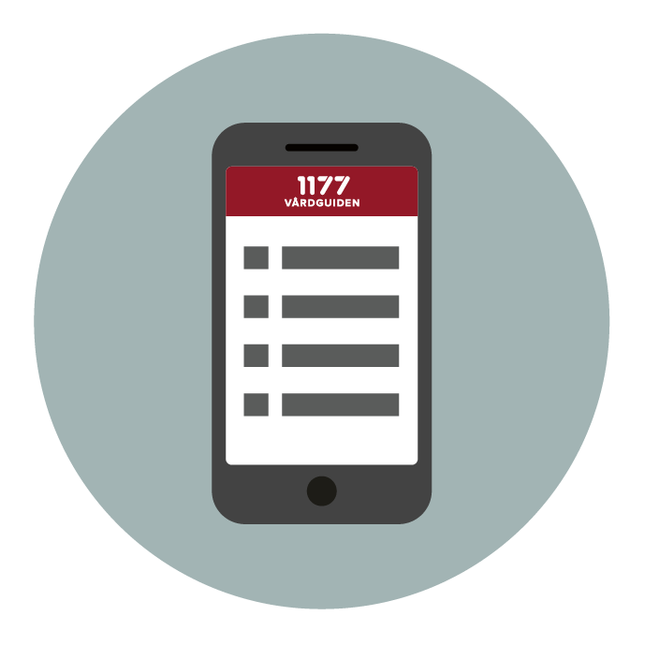
Målbild för första linjens vård
Och för 1177 Vårdguidens roll
Notes:
2018 ställde sig samtliga regioner bakom en målbild för första linjens vård
Själva programmet Första linjens digitala vård startade ganska direkt efter att målbilden av tagen på initiativ av regionerna
Målbilden sammanfattas här med Digitalt när det går, fysiskt om det behövs
Den här mycket enkla flödesbilden visar både på nya och fler vägar in till vården, möjligheten att kommunicera på fler sätt – via telefon, via chat och genom digitala vårdmöten. Och också att vårdmötet kan ske både digitalt eller fysiskt – beroende på vad som är lämpligast i en given situation,
Ambitionen i målbilden är också att jag som invånare lättare ska hitta rätt och kunna bi hänvisad till den typ av profession som passar bäst, om det nu är en sjuksköterskan, en fysioterapeut, en kurator eller en läkare

Slide 6
Invånaren är huvudaktören i ärendet
Invånaren ska kunna få svar på sina hälsofrågor dygnet runt. Principer som god vård, vård i rätt tid och det fria vårdvalet gäller
Invånaren ska kunna göra så mycket som möjligt själv
Invånaren kan få kontakt med hälso- och sjukvården genom flera olika digitala kanaler som kan variera över tid
Invånaren guidas alltid till rätt vårdnivå och till rätt vårdkompetens beroende på behov
Samma information behöver inte lämnas mer än en gång

Slide 7
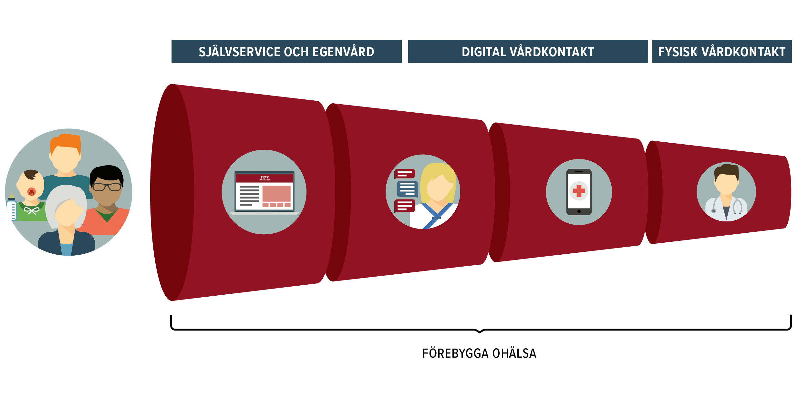
Effekter av att realisera målbilden
Ökad tillgänglighet till första linjens vård
Effektivare användning av vårdens resurser
Mycket arbete görs i regionerna för att gå mot målbilden och mot omställningen till nära vård
Notes:
De övergripande effektmålen för målbilden
Tratten här illustrerar vad målbilden vill uppnå, vilka effekter man kan förvänta sig. Genom att utveckla fler och bättre digitala verktyg och genom att öka invånarnas möjlighet att göra mer själva förväntas antal ärenden som kan hanteras så längt till vänster i tratten som möjligt att bli fler och effekten på lång sikt bli att det finns tillräckligt med resurser inom vården för de nödvändiga fysiska mötena – för de kommer ju alltid att finnas.
De projekt som Inera driver är bara en liten del av allt det arbete som pågår i regionerna för att gå mot målbilden och också i den omställning mot en god och nära vård som alla regioner är mitt upp i.
Målbilden kom ungefär samtidigt som det första delbetänkandet God och nära vård – och hade den här målbilden tagits fram idag hade den förmodligen hetat något med Nära vård…

Slide 8
Programmet innehåller:
Gemensamma effektmål
Tre fokusområden
Effektivare sjukvårds-rådgivning
Smartare självservicetjänster
Infrastruktur och arkitektur
Stabiliseringsåtgärder och nödvändiga uppdateringar i befintliga tjänster
Vidareutveckling av befintliga tjänster samt nyutveckling
Ett upphandlingsprojekt
Digitalt när det går. Fysiskt om det behövs.
Stabiliseringsåtgärderna har starkt bidragit till att klara det ökade trycket under pandemin
Några exempel på användning i maj 2021
30 800 000
Besök på 1177.se
18 500 000
Inloggningar till e-tjänsterna
8 milj. besök/månad 2018
1,8 milj. inloggningar/månad 2018
640 000
Beställningar av provtagning
5 500 000
Läsningar i journalen

Slide 9
Effekterna uppstår i verksamheten
Förändringsledning
Förberedelse
Utveckling
Införande
Användning
Effekter
Inera
Regioner
Nyttorna uppstår när regionernas verksamheter använder de tjänster och produkter som programmet tar fram.
Programmet tar fram verktyg och stöd för effektuppföljning. Verktygen utvecklas tillsammans med regionerna. Mallar o instruktioner för nyttokalkyler finns här: https://inera.atlassian.net/wiki/spaces/OINK/

Slide 10
Nuläge
Förberedelse
Utveckling
Införande
Användning
Effekter
Bild och video (telefon)
Digitala kallelser i 1177 Inkorg
Egen provhantering
Förbättringar e-tjänsterna/ Sammanhållen planering
Utbudstjänsten 2.0
Förbättringar Spåra remiss
Symtombedömning, hänvisning
Nya tidbokningstjänster
Nytt verksamhetsstöd _ _ _ _ _ _ _ _ _ _ _ _ _ _ _ _ _ _ _ _ _ _ _ _ _ _ _ _ _ _ _ _ _ _ _ _ _ _ _ _ _ _ _ _ _ _ _ _ _ _ _ _ _ _ _ _ _
Arkitektur med mera
UX-ramverk, tillgänglighets- anpassning
Stabiliseringsåtgärder i RGS, 1177 Vårdguidens e-tjänster, Journalen och NPÖ

Slide 11
Vi har kartlagt effekter vi förväntar oss från projekten med hjälp av effektkedjor. Effekterna är långsiktiga. Nyttorna kan uppstå direkt hos användarna och är ett sätt att gruppera och sammanfatta positiva effekter

Slide 12
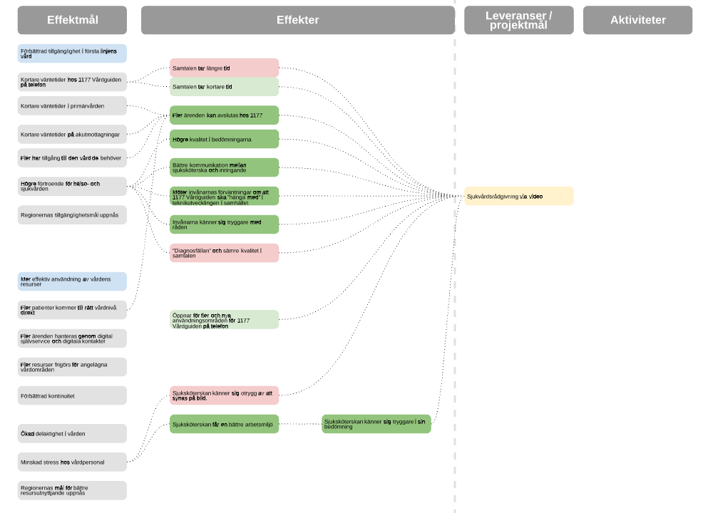
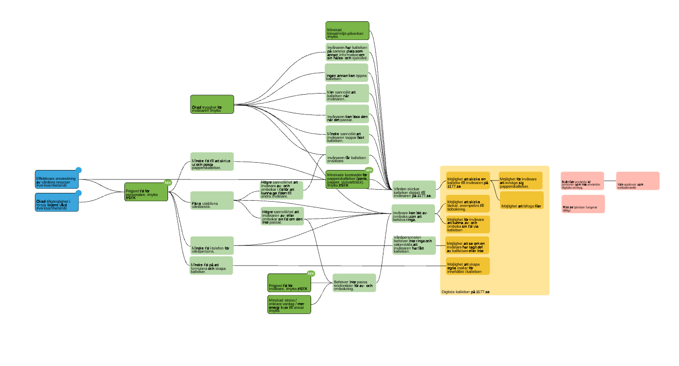
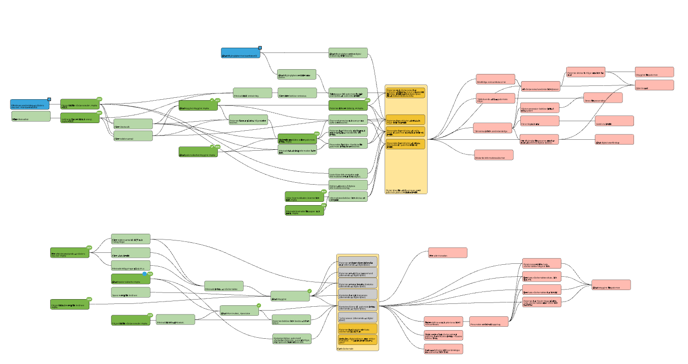
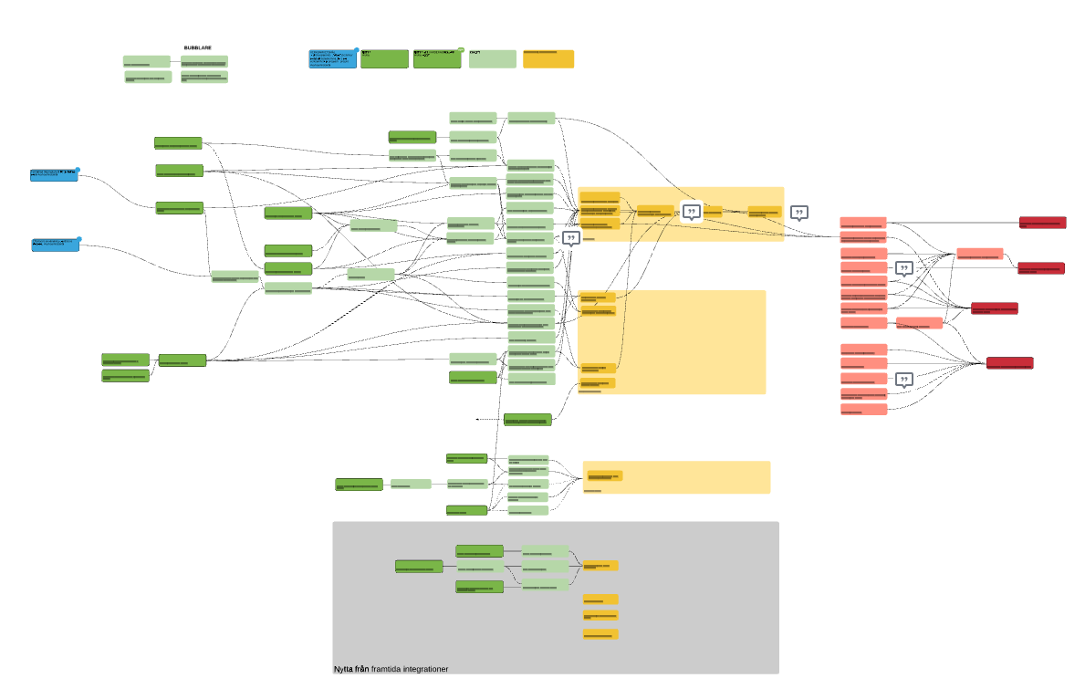
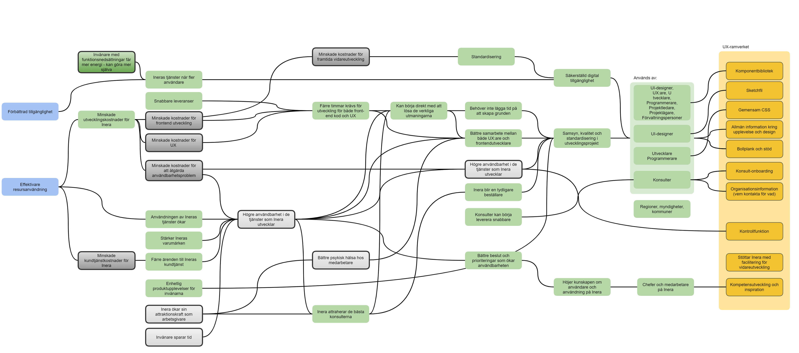
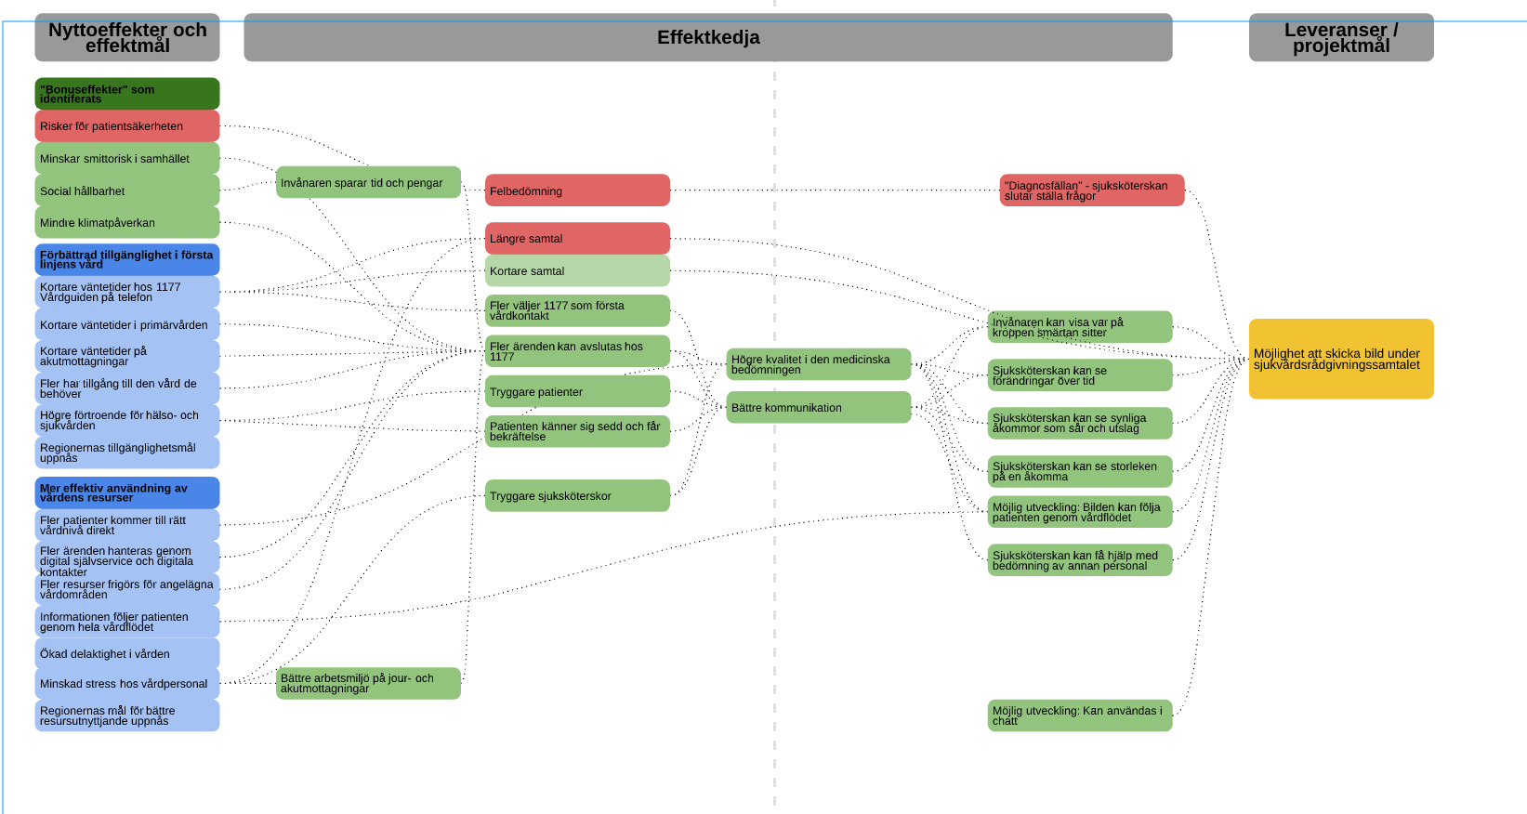
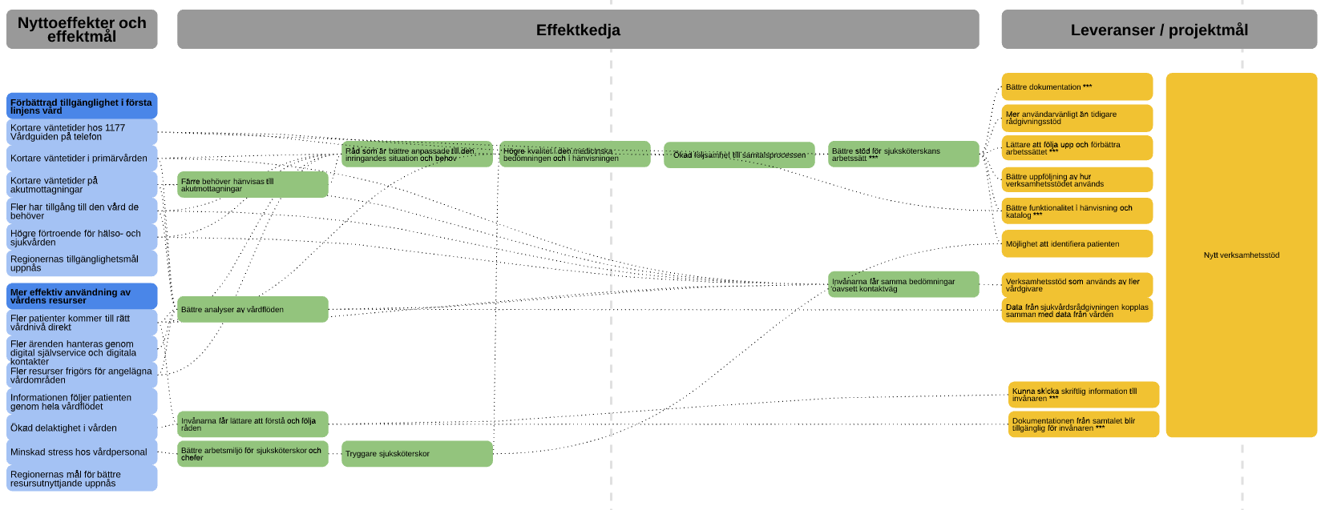
UX-ramverket
Sammanhållen planering
Nya kanaler - video
Utbudstjänsten
Digitala kallelser
Symtombedömning och hänvisning
Nytt verksamhetsstöd (2019)
Nya kanaler - bild

Slide 13
På en högsta nivå kan vi förvänta oss att nästan alla programmets nyttor bidrar till hälso- och sjukvårdens övergripande mål...

Slide 14
Målet för hälso- och sjukvården är en god hälsa och en vård på lika villkor för hela befolkningen.
2 § Hälso- och sjukvårdslagen (1982:763)

Slide 15
Effektmålen och nyttor
För invånaren:
För vården och personalen:
För vården:
För samhället
Förbättrad tillgänglighet
Hjälp snabbare
Nära vård
Delaktighet/på egna villkor
Ökad trygghet/säkerhet
Mindre resande / kostnader resande
Effektivare användning av vårdens resurser
Frigjord tid
Färre återbesök / uteblivna besök
Minskad tid till admin
Bättre förberedda inför besök
Bättre arbetsmiljö / trygghet
Effektivare användning av vårdens resurser
Minskade kostnader för regioner
Besök som bättre möter behoven
Lättare följa upp / planera
Bättre styrning i vården
Möjlighet till utökad samverkan 1177
Minskat resande
Minskad miljö-/klimatpåverkan
Minskad smittspridning
Bättre krisberedskap

Slide 16
Hur projekten bidrar – invånare
Förbättrad tillgänglighet
Hjälp snabbare
Nära vård
Delaktighet/på egna villkor
Ökad trygghet/säkerhet
Mindre resande / kostnader resande
Tillgänglighetsanpassning /UX-ramverket
Bild
Video
Egen provhantering
Digitala kallelser
Förbättring e-tjänsterna/ Sammanhållen planering
Förbättringar spåra remiss och journalen
Utbud
Nya tidbokningstjänster
Symtombedömning och hänvisning
Nytt verksamhetsstöd
Notes:
Hjälp snabbare:
Flera kanaler o ingångar
Invånare får egenvårdsråd direkt när det är lämpligt
Man hittar snabbare rätt resp hänvisas till rätt nivå/enhet direkt
Vårdpersonalen hanterar fler ärenden per arbetspass
Nära vård:
Invånare gör sina ärenden när det passar dem
Egen provtagning
Invånare kan av-, o omboka besök (via digitala kallelser t ex) , ven boka själv på sikt
Invåanre kan skicka bild o använda video kopplat till telefonsamtalet in till 1177 på telefon

Slide 17
Hur projekten bidrar – vården o personalen
Effektivare användning av vårdens resurser
Frigjord tid
Färre återbesök / uteblivna besök
Minskad tid till admin
Bättre förberedda inför besök
Bättre arbetsmiljö / trygghet
Tillgänglighetsanpassning /UX-ramverket
Bild
Video
Egen provhantering
Digitala kallelser
Förbättring e-tjänsterna/ Sammanhållen planering
Förbättringar spåra remiss och journalen
Utbud
Nya tidbokningstjänster
Symtombedömning och hänvisning
Nytt verksamhetsstöd

Slide 18
Hur projekten bidrar – vården
Effektivare användning av vårdens resurser
Minskade kostnader för regioner
Besök som bättre möter behoven
Lättare följa upp / planera
Bättre styrning i vården
Möjlighet till utökad samverkan 1177
UX-ramverket
Bild
Video
Egen provhantering
Digitala kallelser
Förbättring e-tjänsterna/ Sammanhållen planering
Förbättringar spåra remiss och journalen
Utbud
Nya tidbokningstjänster
Symtombedömning och hänvisning
Nytt verksamhetsstöd

Slide 19
Hur projekten bidrar – samhälle
Minskat resande
Minskad miljö-/klimatpåverkan
Minskad smittspridning
Bättre krisberedskap
UX-ramverket
Bild
Video
Egen provhantering
Digitala kallelser
Förbättring e-tjänsterna/ Sammanhållen planering
Förbättringar spåra remiss och journalen
Utbud
Nya tidbokningstjänster
Symtombedömning och hänvisning
Nytt verksamhetsstöd

Slide 20
Effekter av att realisera målbilden
Ökad tillgänglighet till första linjens vård
Effektivare användning av vårdens resurser
Mycket arbete görs i regionerna för att gå mot målbilden och mot omställningen till nära vård

Slide 21
Öppen sida på Confluence
https://inera.atlassian.net/wiki/spaces/OIFLDV Här finns nu:
Aktuellt från programmet
Vyer kopplat till införandeplanering
Resultat från tidigare arkitekturarbeten, rapporter
Dokumentation från ”Öppen demo”
Andra tips:
- Nyttokalkylerna: https://inera.atlassian.net/wiki/spaces/OINK/
Första linjens digitala vård i e-hälsa 2025-podden. Sofie Zetterström https://ehalsa2025.se/visionen/genomforandeplan/prioriterade-insatser/
Delbetänkandet Utredningen om sammanhållen information inom vård och omsorg (SOU 2021:4)

Slide 22
Tack!
Inera.se

